Slide 1



财务报表分析
第十五讲 企业发展能力分析
主 讲 人：袁哲茜

Slide 2
第十五讲 企业发展能力分析
任务一 企业发展能力分析认知
任务二 企业发展能力指标分析

Slide 3
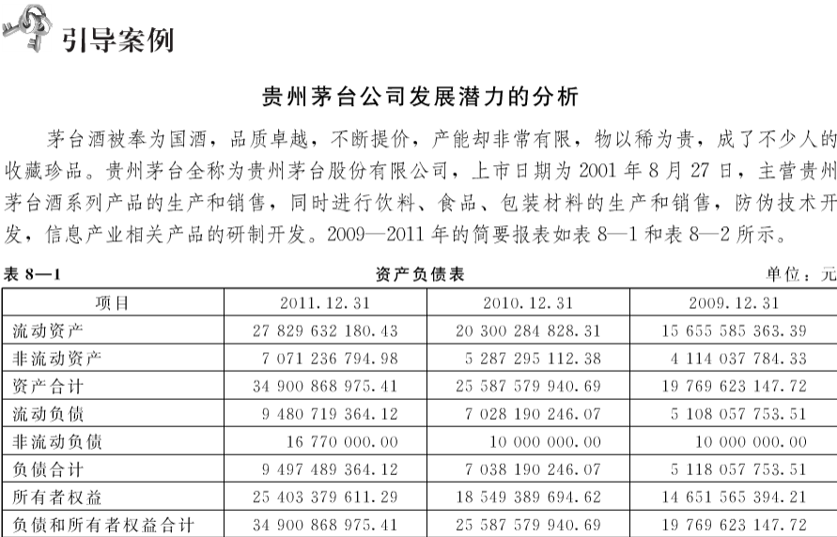
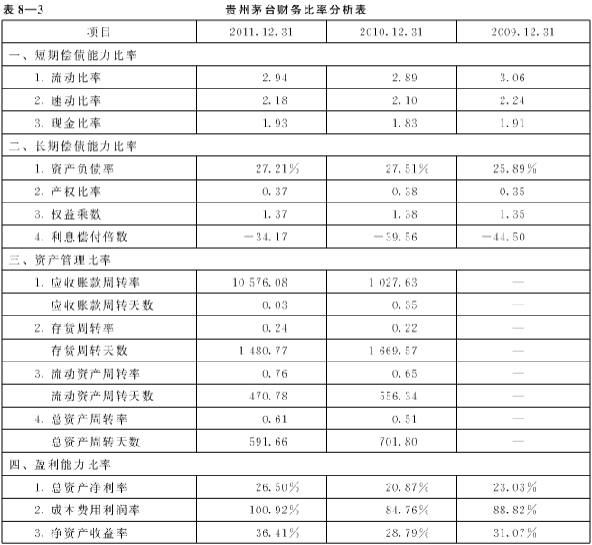
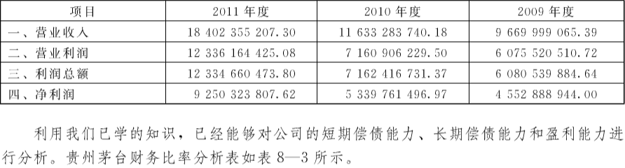
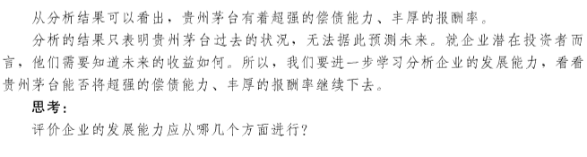

Slide 4
第十五讲 企业发展能力分析
一、企业发展能力及其影响因素
企业发展能力,也称企业成长能力,是企业通过自身的生产经营活动,不断扩大积累而形成的发展潜能。企业发展能力取决于多种因素,包括外部经营环境、企业内在素质及资源条件等。
企业的政策环境、核心业务、经营能力、企业制度、人力资源、行业环境、财务状况等方面的因素都对企业发展能力产生重要影响。
z

Slide 5

第十五讲 企业发展能力分析
二、企业发展能力的分析内容
(一)企业竞争能力分析
企业竞争能力集中表现为企业产品的市场占有情况和产品的竞争能力。在分析企业竞争能力时,还应对企业所采取的竞争策略进行分析。
(二)企业周期分析
企业的发展过程总是呈现出一定的周期特征,处于不同周期阶段的企业的同一发展能力分析指标计算结果反映不同的发展能力。

Slide 6

第十五讲 企业发展能力分析
二、企业发展能力的分析内容
(三)企业发展能力财务比率分析
1.企业营业发展能力分析
企业营业结果可通过销售收入和资产规模的增长体现出来,因此企业营业发展能力分析可分为对销售增长的分析和对资产规模增长的分析。
2.企业财务发展能力分析
从财务角度看,企业发展的结果体现为利润、股利和净资产的增长,因此企业财务发展能力分析可以分为对净资产规模增长的分析、对企业利润增长的分析和对企业股利增长的分析三个方面。

Slide 7
第十五讲 企业发展能力分析
二、企业发展能力的分析内容
（四）企业发展状态财务分析
在研究企业自身发展能力的同时,还应关注企业的发展状态。通过计算比较分析指标、结构分析指标和比率分析指标,我们可以了解企业的发展状态。
1平衡发展
(1)企业营业利润增长率高于通货膨胀率。
(2)当年销售利润能够支付管理费用、财务费用、流动资金需求,并有盈余用于企业发展投资。
(3)企业资金结构合理,财务费用不超过一定标准。
2过快发展
(1)营业额增长很快,存货和应收账款也相应增长,且后两项增长比营业额快。
(2)企业营运资金需求增加,但企业没有足够的资金来源来满足资金的需求,从而常常出现现金支付困难。
3失控发展
(1)企业市场需求增长很快,企业预期增长势必持续,因而企业通过借款来支持这种增长。
(2)企业资金结构不合理,营运资金为负。
(3)企业一旦市场需求减少,因生产能力已经扩大,固定费用支出增加,企业发生销售困难,难以及时调整结构,增长出现失控。

Slide 8
第十五讲 企业发展能力分析
二、企业发展能力的分析内容
4负债发展
(1)企业盈利很低,却决定大量举债投资。
(2)营运资金为正,其需求大量增加,但企业利润增长缓慢。
(3)这是一种不平衡的冒险发展,因企业自我发展能力很低,却有大量借款。
(五)周期性发展
(1)企业发展随经济周期的变化而变化,如冶金行业,企业经济扩张时期发展很快,盈利较好,在需求不足时期,盈利下降,发展速度放慢。
(2)这种企业的投资以长期发展趋势来定,企业固定费用增加很易使企业陷入困境。

Slide 9
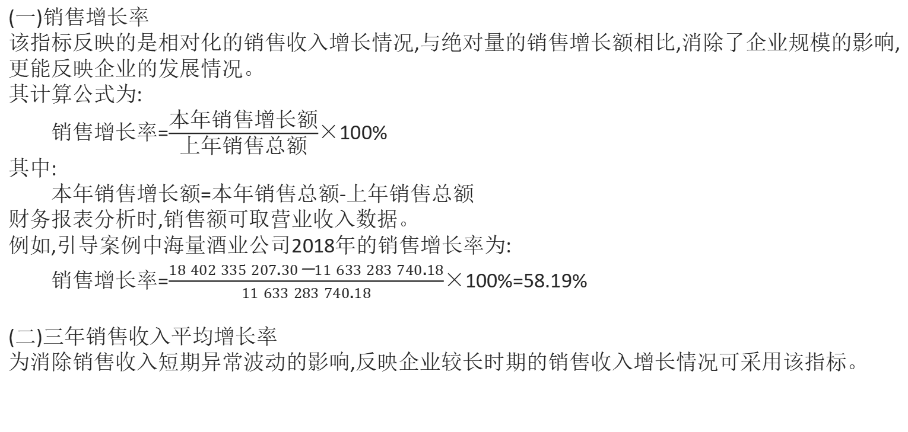
第十五讲 企业发展能力分析
三、销售增长指标
(一)销售增长率
该指标反映的是相对化的销售收入增长情况,与绝对量的销售增长额相比,消除了企业规模的影响,更能反映企业的发展情况。
其计算公式为:
销售增长率=$\frac{\text{本年销售增长额}}{\text{上年销售总额}}$×100%
其中:
本年销售增长额=本年销售总额-上年销售总额
财务报表分析时,销售额可取营业收入数据。
例如,引导案例中海量酒业公司2018年的销售增长率为:
销售增长率=$\frac{18 402 335 207\text{.}30\text{−}11 633 283 740\text{.}18}{11 633 283 740\text{.}18}$×100%=58.19%
(二)三年销售收入平均增长率
为消除销售收入短期异常波动的影响,反映企业较长时期的销售收入增长情况可采用该指标。

Slide 10
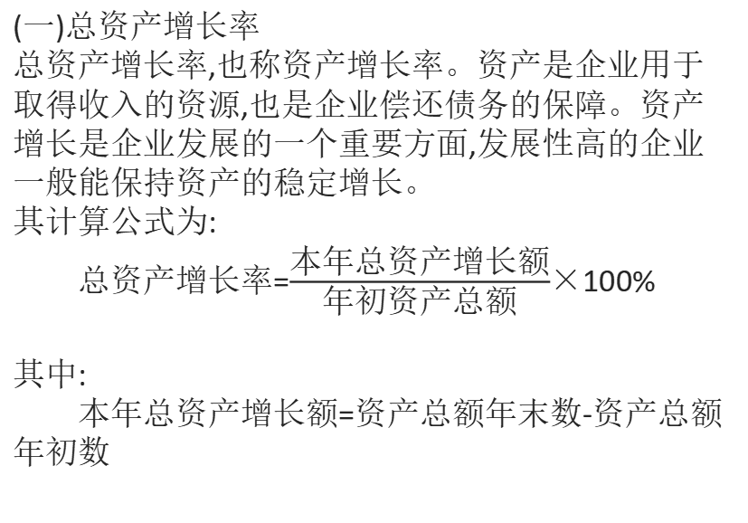
第十五讲 企业发展能力分析
四、资产增长指标
(一)总资产增长率
总资产增长率,也称资产增长率。资产是企业用于取得收入的资源,也是企业偿还债务的保障。资产增长是企业发展的一个重要方面,发展性高的企业一般能保持资产的稳定增长。
其计算公式为:
总资产增长率=$\frac{\text{本年总资产增长额}}{\text{年初资产总额}}$×100%
其中:
本年总资产增长额=资产总额年末数-资产总额年初数

Slide 11




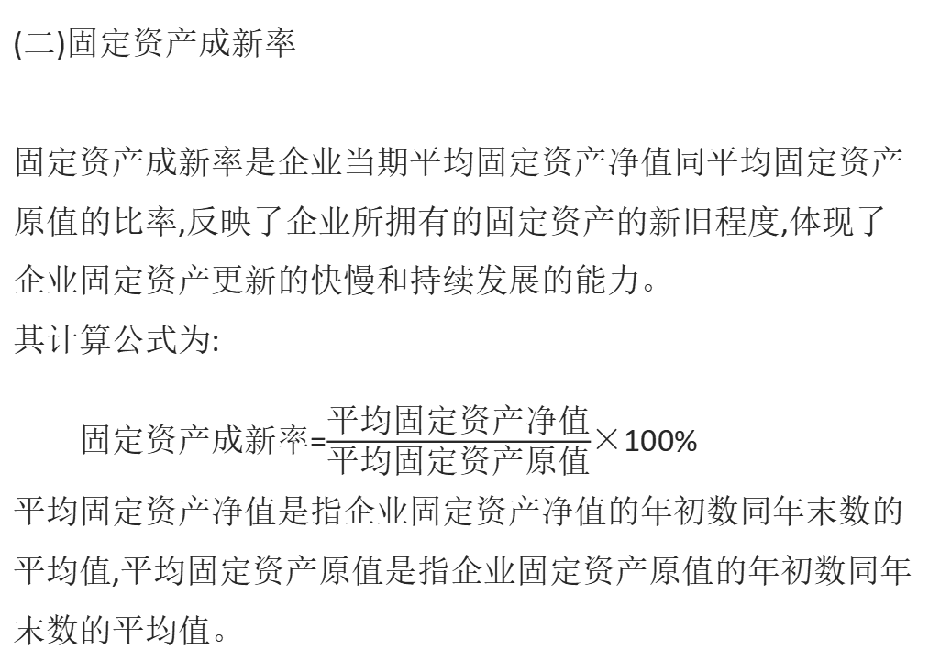
第十五讲 企业发展能力分析
四、资产增长指标
(二)固定资产成新率
固定资产成新率是企业当期平均固定资产净值同平均固定资产原值的比率,反映了企业所拥有的固定资产的新旧程度,体现了企业固定资产更新的快慢和持续发展的能力。
其计算公式为:
固定资产成新率=$\frac{\text{平均固定资产净值}}{\text{平均固定资产原值}}$×100%
平均固定资产净值是指企业固定资产净值的年初数同年末数的平均值,平均固定资产原值是指企业固定资产原值的年初数同年末数的平均值。

Slide 12

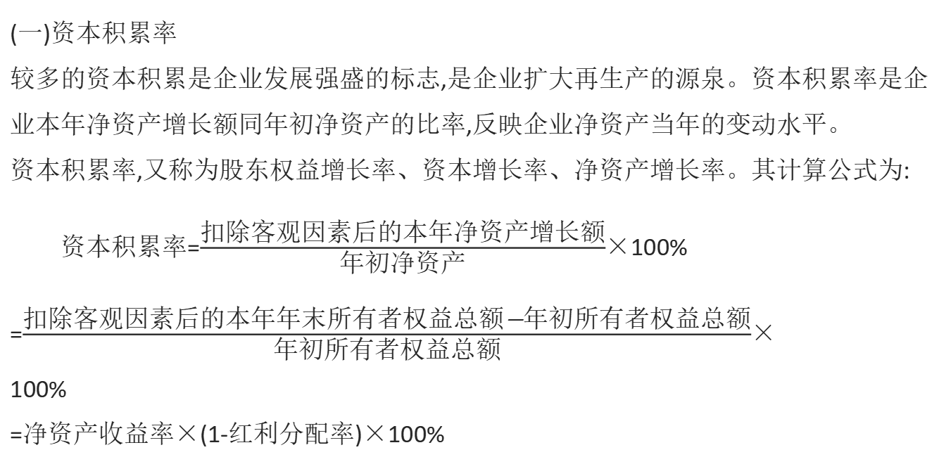
第十五讲 企业发展能力分析
五、资本增长指标
(一)资本积累率
较多的资本积累是企业发展强盛的标志,是企业扩大再生产的源泉。资本积累率是企业本年净资产增长额同年初净资产的比率,反映企业净资产当年的变动水平。
资本积累率,又称为股东权益增长率、资本增长率、净资产增长率。其计算公式为:
资本积累率=$\frac{\text{扣除客观因素后的本年净资产增长额}}{\text{年初净资产}}$×100%
=$\frac{\text{扣除客观因素后的本年年末所有者权益总额}\text{−}\text{年初所有者权益总额}}{\text{年初所有者权益总额}}$×
100%
=净资产收益率×(1-红利分配率)×100%

Slide 13

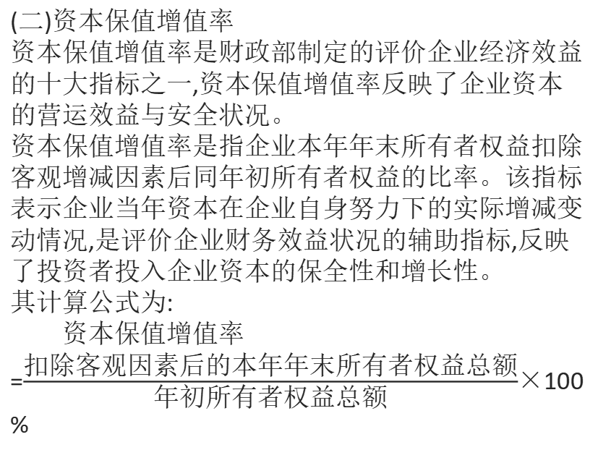
第十五讲 企业发展能力分析
五、资本增长指标
(二)资本保值增值率
资本保值增值率是财政部制定的评价企业经济效益的十大指标之一,资本保值增值率反映了企业资本的营运效益与安全状况。
资本保值增值率是指企业本年年末所有者权益扣除客观增减因素后同年初所有者权益的比率。该指标表示企业当年资本在企业自身努力下的实际增减变动情况,是评价企业财务效益状况的辅助指标,反映了投资者投入企业资本的保全性和增长性。
其计算公式为:
资本保值增值率=$\frac{\text{扣除客观因素后的本年年末所有者权益总额}}{\text{年初所有者权益总额}}$×100%

Slide 14

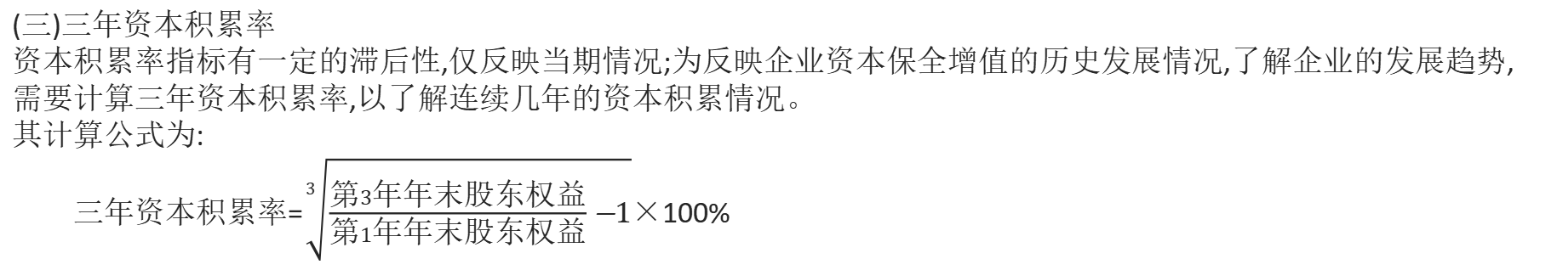
第十五讲 企业发展能力分析
五、资本增长指标
(三)三年资本积累率
资本积累率指标有一定的滞后性,仅反映当期情况;为反映企业资本保全增值的历史发展情况,了解企业的发展趋势,需要计算三年资本积累率,以了解连续几年的资本积累情况。
其计算公式为:
三年资本积累率=$\sqrt[3]{\frac{\text{第}3\text{年年末股东权益}}{\text{第}1\text{年年末股东权益}}\text{−}1}$×100%

Slide 15
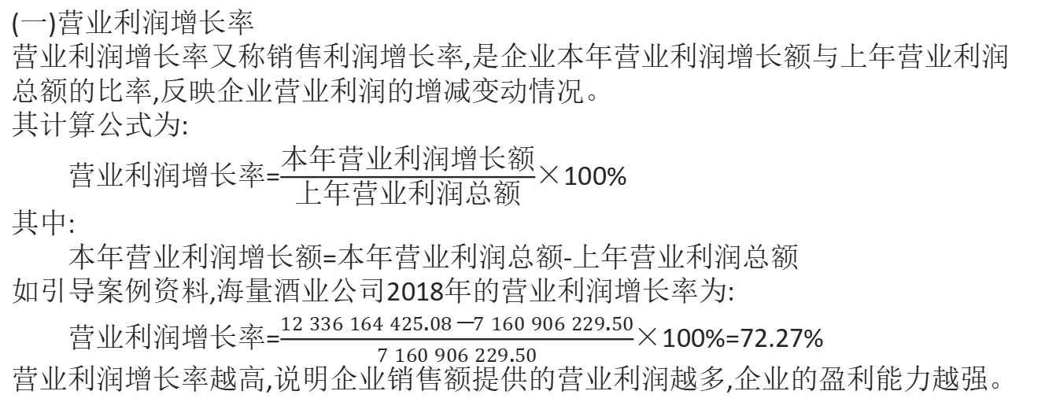
第十五讲 企业发展能力分析
六、营业利润增长指标
(一)营业利润增长率
营业利润增长率又称销售利润增长率,是企业本年营业利润增长额与上年营业利润总额的比率,反映企业营业利润的增减变动情况。
其计算公式为:
营业利润增长率=$\frac{\text{本年营业利润增长额}}{\text{上年营业利润总额}}$×100%
其中:
本年营业利润增长额=本年营业利润总额-上年营业利润总额
如引导案例资料,海量酒业公司2018年的营业利润增长率为:
营业利润增长率=$\frac{12 336 164 425\text{.}08\text{−}7 160 906 229\text{.}50}{7 160 906 229\text{.}50}$×100%=72.27%
营业利润增长率越高,说明企业销售额提供的营业利润越多,企业的盈利能力越强。

Slide 16
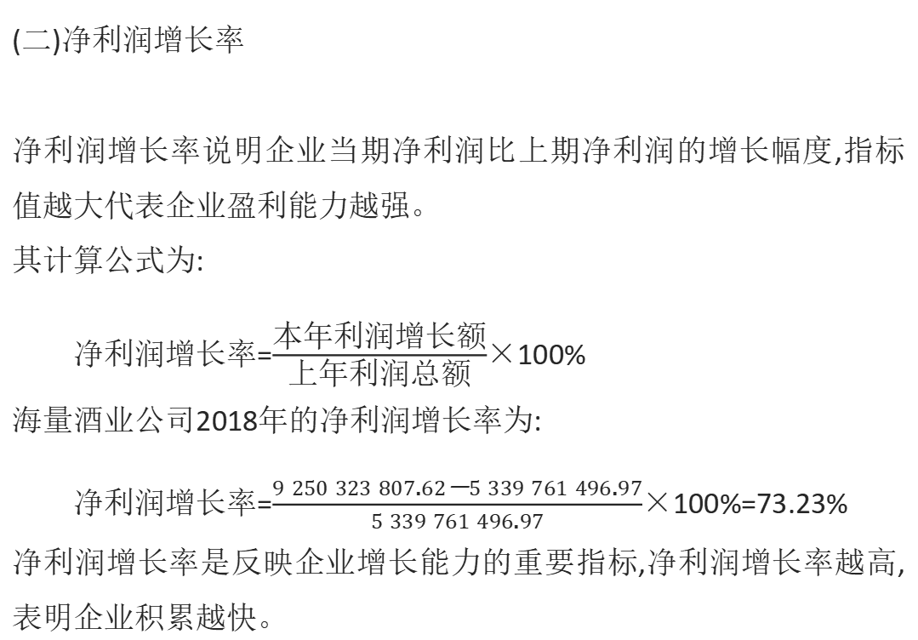
第十五讲 企业发展能力分析
六、营业利润增长指标
(二)净利润增长率
净利润增长率说明企业当期净利润比上期净利润的增长幅度,指标值越大代表企业盈利能力越强。
其计算公式为:
净利润增长率=$\frac{\text{本年利润增长额}}{\text{上年利润总额}}$×100%
海量酒业公司2018年的净利润增长率为:
净利润增长率=$\frac{9 250 323 807\text{.}62\text{−}5 339 761 496\text{.}97}{5 339 761 496\text{.}97}$×100%=73.23%
净利润增长率是反映企业增长能力的重要指标,净利润增长率越高,表明企业积累越快。

Slide 17
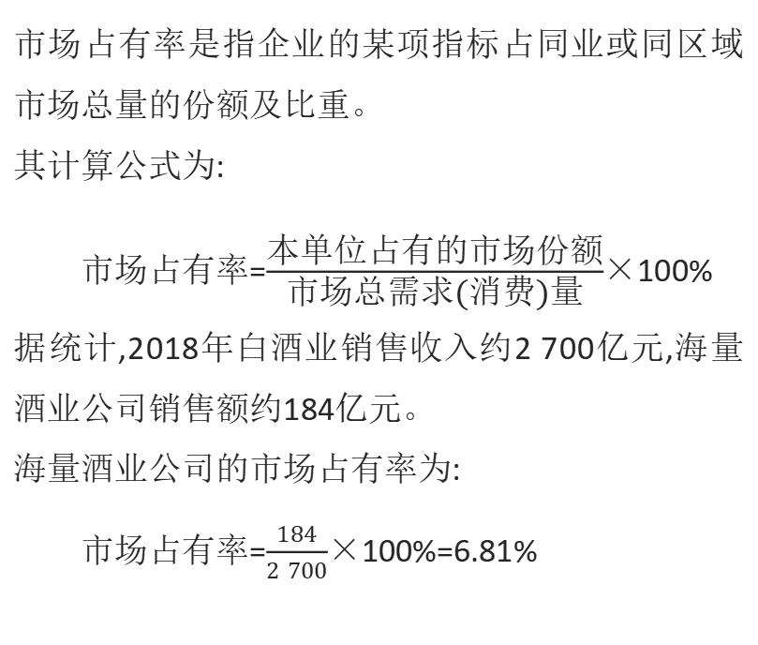
第十五讲 企业发展能力分析
七、市场占有指标
市场占有率是指企业的某项指标占同业或同区域市场总量的份额及比重。
其计算公式为:
市场占有率=$\frac{\text{本单位占有的市场份额}}{\text{市场总需求}\text{(}\text{消费}\text{)}\text{量}}$×100%
据统计,2018年白酒业销售收入约2 700亿元,海量酒业公司销售额约184亿元。
海量酒业公司的市场占有率为:
市场占有率=$\frac{184}{2 700}$×100%=6.81%

Slide 18

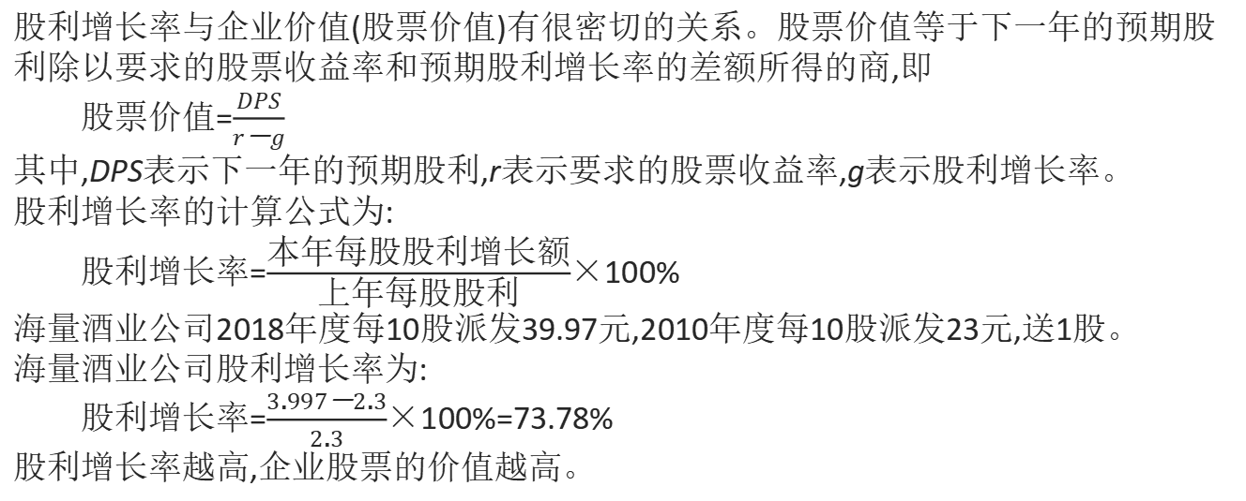
第十五讲 企业发展能力分析
八、反映上市公司发展能力的特殊指标
股利增长率与企业价值(股票价值)有很密切的关系。股票价值等于下一年的预期股利除以要求的股票收益率和预期股利增长率的差额所得的商,即
股票价值=$\frac{DPS}{r\text{−}g}$
其中,DPS表示下一年的预期股利,r表示要求的股票收益率,g表示股利增长率。
股利增长率的计算公式为:
股利增长率=$\frac{\text{本年每股股利增长额}}{\text{上年每股股利}}$×100%
海量酒业公司2018年度每10股派发39.97元,2010年度每10股派发23元,送1股。
海量酒业公司股利增长率为:
股利增长率=$\frac{3\text{.}997\text{−}2\text{.}3}{2\text{.}3}$×100%=73.78%
股利增长率越高,企业股票的价值越高。

Slide 19


谢谢观看

